Slide 1


Slide 3
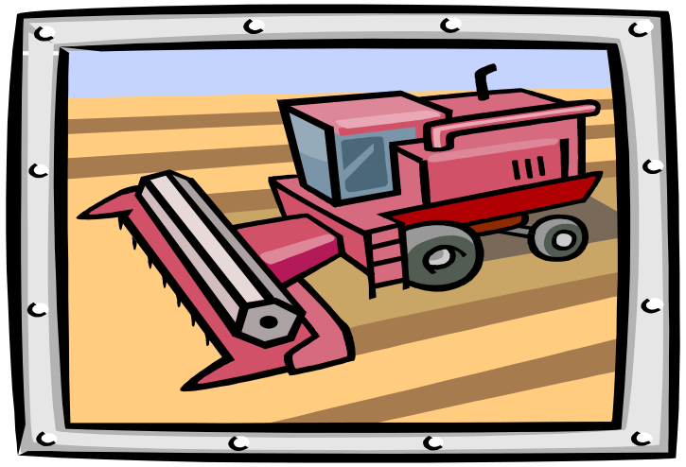
INCAPACIDAD PERMANENTE POR ACCIDENTE DE TRABAJO.
Dr. Luis Salvatierra Tello.
Medico Ocupacional
M.D. M.O. M.S.P.

Slide 4
ACCIDENTE
ACCIDENTE: HECHO VIOLENTO, QUE OCASIONA DAÑO, A LAS PERSONAS, MATERIALES, PRODUCTOS, MAQUINARIA, EMPRESA.
ACCIDENTE: SINÓNIMO DE DESGRACIA, DOLOR, MUERTE, SUBPRODUCTO DE LA ACTIVIDAD HUMANA NO DESEABLE, IGUAL QUE EL STRESS, LA CONTAMINACIÓN ( DE RUIDO, POLVOS ETC.) .

Slide 5
ACCIDENTE: ASPECTOS JURÍDICOS VIGENTES EN PANAMÁ
LEY DE RIESGOS PROFESIONALES. Decreto de gabinete Nº 68 del 31 de Marzo de 1978. Artículos. 01,02 03 y 04. y : 01, 02, 03, 04, 05, 07 y 21 del reglamento de R.P.
CÓDIGO DE TRABAJO. Decreto de gabinete Nº 252 del 30 de diciembre de 1971, modificado por la Ley 44 de 1995. Art. 291, 292, 293 y 294.
LEY ORGÁNICA DE LA C.S.S. Artículo 45.
CÓDIGO SANITARIO. Ley Nº 66 del 10 de Noviembre de 1947. Artículo 208, numerales 3º y 8º.
LEY DE CARRERA ADMINISTRATIVA. Ley Nº 9 del 20 de Junio de 1994. Artículo: 02 Glosario de términos.
LEY DE LA AUTORIDAD MARÍTIMA NACIONAL.

Slide 6
EL ACCIDENTE DE TRABAJO
EL A.T. LA E.P. Y LA E.R.T.
SE EVALUAN DESDE TÓPICOS.
JURÍDICO.
SOCIO- HISTÓRICO.
EPIDEMIOLÓGICO.
MÉDICO BIOLOGISTA.
TÉCNICO.

Slide 7
EL ACCIDENTE DE TRABAJO DESDE LA VISIÓN SOCIO-HISTÓRICO:
SEGÚN “ANA CRISTINA LAUREL” ESTADO PATOLÓGICO QUE SURGE DE LA EXPLOTACIÓN DEL TRABAJO HUMANO, LA BASE DE SU DESARROLLO ESTÁ EN EL MODELO DE PRODUCCIÓN QUE PREVALECE EN LA SOCIEDAD. LA ORGANIZACIÓN DEL TRABAJO Y LA DIVISIÓN DEL TRABAJO DETERMINAN CAMBIOS NEGATIVOS EN LAS CONDICIONES DE TRABAJO. EJEM.LAS JORNADAS PROLONGADAS DE TRABAJO, EL INCREMENTO DEL RITMO Y LA CARGA DE TRABAJO, LA BAJA MOTIVACIÓN, SON ENTRE OTROS LOS PROCESOS SOCIALES, QUE A TRAVÉS DE MECANISMOS BIOLÓGICOS, GENERAN ESTE ESTADO PATOLÓGICO.

Slide 8
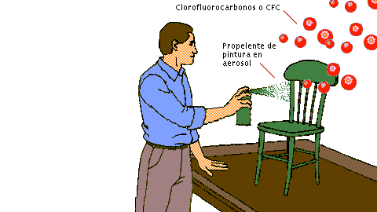
CAPA DE OZONO

Slide 9
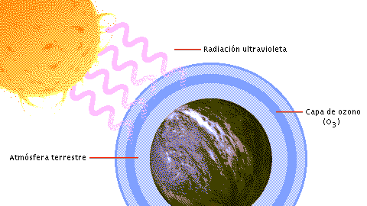
CAPA DE OZONO

Slide 10
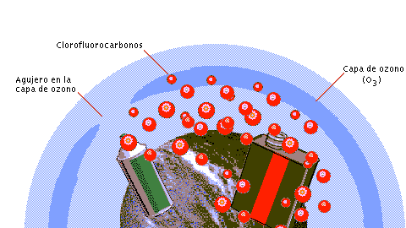
CAPA DE OZONO

Slide 11
TOXICOLOGÍA

Slide 14
PERFIL DE RIESGOS
Natural
1. Estudios del objeto de trabajo Accidente de trabajo
- Física Enfermedades Prof.
- Química Factores Patógenos
- Biológica
Artificial
Esfuerzos
Riesgos
Control de la FT
Satisfacción
Técnica
2. Estudios de los Medios de Trabajo
Relaciones
Sociales
Manera Específica
de Trabajar
Enfermedades
Estrés
Limita la toma
de decisiones
del trabajador.
Ritmo de
Trabajo
Estrés
Enfermedad
Accidentes de
la máquina
Accidentes y
Enfermedades
3. Estudios del Trabajo:
Absoluta
Tiempo de trabajo
Ahorro capital constante
economizando medios de trabajo
Fatiga
Desgaste Físico
Extracción de
Trabajo Excedente
Productividad mediante
cambios de tecnología
Nuevas
máquinas
Más accidentes
Nuevos
Productos
Sustancias
Químicas y
Toxicidad
Relativa
Intensidad del Trabajo
Estrés y Fatiga
- Mayor Vulnerabilidad a
Enfermedades y Accidentes
- Desgaste físico y mental

Slide 15



CONCEPTO DE TRABAJO
TECNIFICACIÓN
TRABAJO
ORGANIZACIÓN DEL TRABAJO

